Slide 1
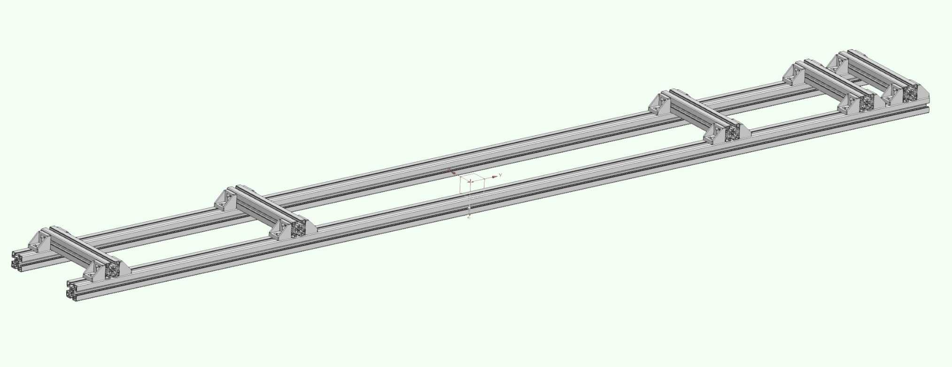
Nr.5 TRAYLOADER_02
L=290mm
TRAYLOADER_01
L=2750mm

Slide 2
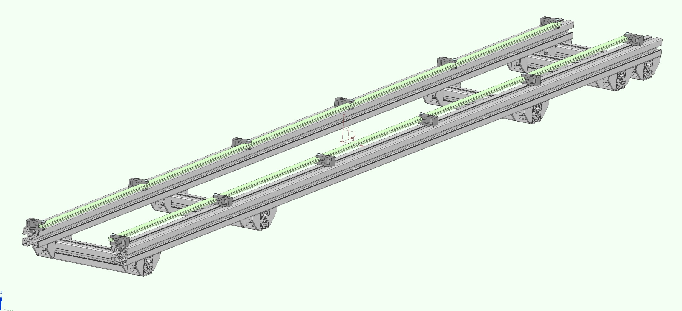
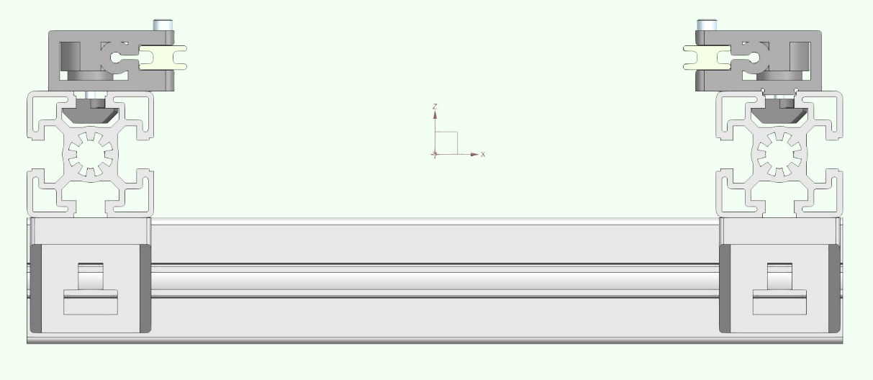
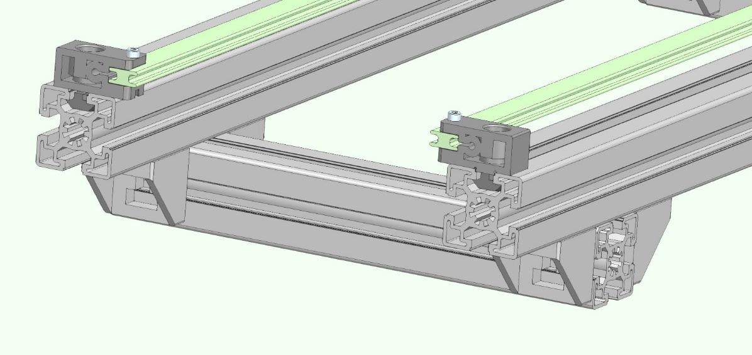
Particolari con guida per
cava tutti su un profilo

Slide 3
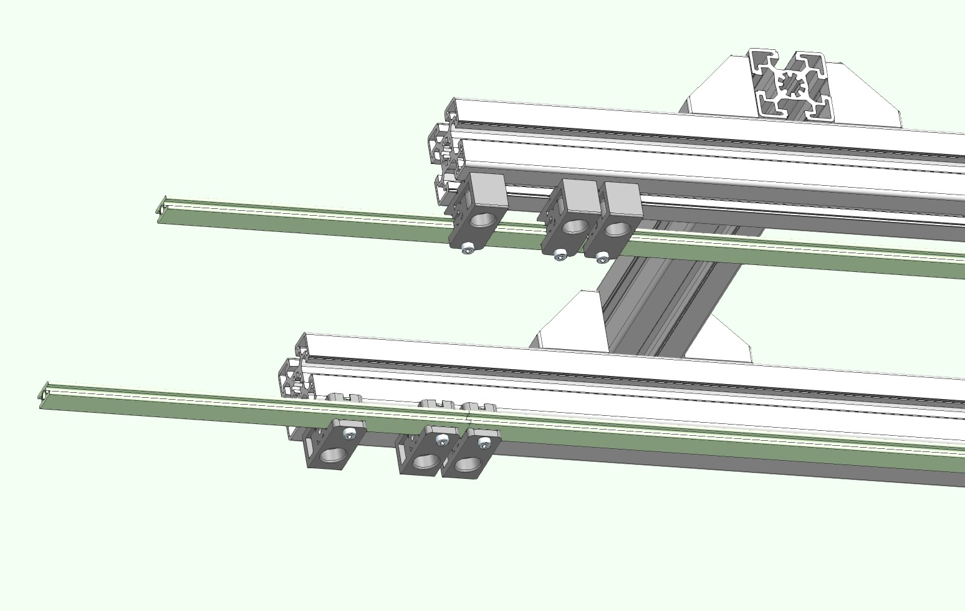
prolunghe

